Slide 1

PRAWA DZIECKA

Slide 2
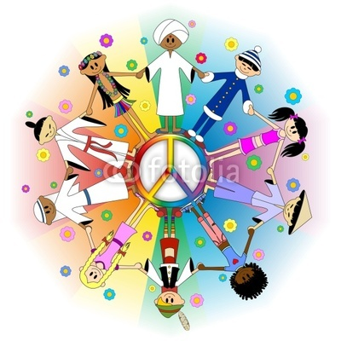
CO TO JEST PRAWO ?
O CO TUTAJ TAK NAPRAWDĘ CHODZI ?
Prawo to pewne normy, reguły postępowania obowiązujące w państwie, dotyczą ludzi dorosłych oraz dzieci, mimo, że te nie ukończyły jeszcze 18 lat.
Prawa Dziecka są takie same i obowiązują na prawie na całym świecie.
Prawa dziecka zostały spisane i określone w dokumencie o nazwie Konwencja o Prawach Dziecka.

Slide 3
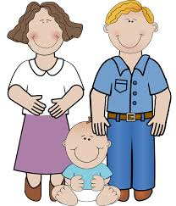
Chcemy, żebyście już od najmłodszych lat zdawali sobie sprawę z tego, że Wam również przysługują prawa oraz jak te prawa przekładają się na Wasze codzienne życie. Dzięki nim możecie czuć się bezpieczne, kochane, szczęśliwe i beztroskie.

Slide 4
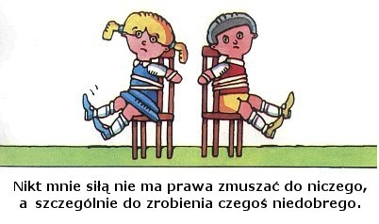
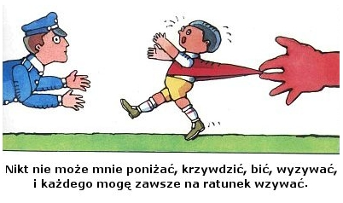
PRAWO DO OCHRONY PRZED PRZEMOCĄ

Slide 5
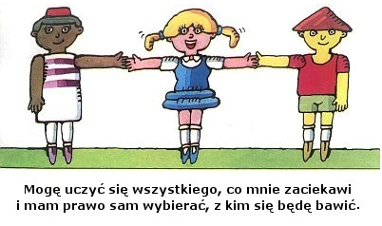
PRAWO DO EDUKACJI

Slide 6
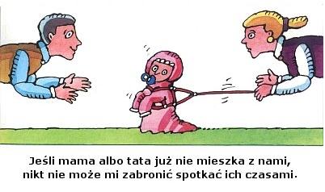
PRAWO DO WYCHOWANIA W RODZINIE

Slide 7
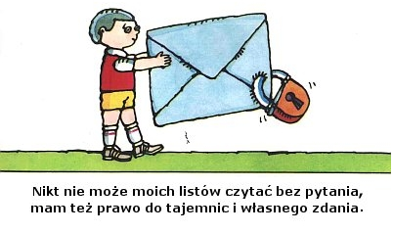
PRAWO DO PRYWATNOŚCI

Slide 8
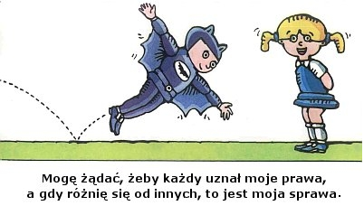
PRAWO DO TOŻSAMOŚCI

Slide 9
DO KOGO MAM SIĘ ZWRÓCIĆ O POMOC, JEŻELI MOJE PRAWA SĄ ŁAMANE ?
Mama
Tata
Pedagog Psycholog
Wychowawca
POMOC
Dyrektor szkoły
Rzecznik Praw Dziecka
Policjant

